Slide 1
模板语法
王红元
微博：coderwhy
微信：372623326

Slide 2
内容概述
插值操作
绑定属性
计算属性
事件监听
条件判断
循环遍历
阶段案例
v-model

Slide 3
Mustache
如何将data中的文本数据，插入到HTML中呢？
我们已经学习过了，可以通过Mustache语法(也就是双大括号)。
Mustache: 胡子/胡须.
我们可以像下面这样来使用，并且数据是响应式的

Slide 4
v-once
但是，在某些情况下，我们可能不希望界面随意的跟随改变
这个时候，我们就可以使用一个Vue的指令
v-once:
该指令后面不需要跟任何表达式(比如之前的v-for后面是由跟表达式的)
该指令表示元素和组件(组件后面才会学习)只渲染一次，不会随着数据的改变而改变。
代码如下：

Slide 5
v-html
某些情况下，我们从服务器请求到的数据本身就是一个HTML代码
如果我们直接通过{{}}来输出，会将HTML代码也一起输出。
但是我们可能希望的是按照HTML格式进行解析，并且显示对应的内容。
如果我们希望解析出HTML展示
可以使用v-html指令
该指令后面往往会跟上一个string类型
会将string的html解析出来并且进行渲染

Slide 6
v-text
v-text作用和Mustache比较相似：都是用于将数据显示在界面中
v-text通常情况下，接受一个string类型

Slide 7
v-pre
v-pre用于跳过这个元素和它子元素的编译过程，用于显示原本的Mustache语法。
比如下面的代码：
第一个h2元素中的内容会被编译解析出来对应的内容
第二个h2元素中会直接显示{{message}}

Slide 8
v-cloak
在某些情况下，我们浏览器可能会直接显然出未编译的Mustache标签。
cloak: 斗篷

Slide 9
v-bind介绍
前面我们学习的指令主要作用是将值插入到我们模板的内容当中。
但是，除了内容需要动态来决定外，某些属性我们也希望动态来绑定。
比如动态绑定a元素的href属性
比如动态绑定img元素的src属性
这个时候，我们可以使用v-bind指令：
作用：动态绑定属性
缩写：:
预期：any (with argument) | Object (without argument)
参数：attrOrProp (optional)
下面，我们就具体来学习v-bind的使用。

Slide 10
v-bind基础
v-bind用于绑定一个或多个属性值，或者向另一个组件传递props值(这个学到组件时再介绍)
在开发中，有哪些属性需要动态进行绑定呢？
还是有很多的，比如图片的链接src、网站的链接href、动态绑定一些类、样式等等
比如通过Vue实例中的data绑定元素的src和href，代码如下：

Slide 11
v-bind语法糖
v-bind有一个对应的语法糖，也就是简写方式
在开发中，我们通常会使用语法糖的形式，因为这样更加简洁。
简写方式如下：

Slide 12
v-bind绑定class（一）
很多时候，我们希望动态的来切换class，比如：
当数据为某个状态时，字体显示红色。
当数据另一个状态时，字体显示黑色。
绑定class有两种方式：
对象语法
数组语法

Slide 13
v-bind绑定class（二）
绑定方式：对象语法
对象语法的含义是:class后面跟的是一个对象。
对象语法有下面这些用法：
用法一：直接通过{}绑定一个类
<h2 :class="{'active': isActive}">Hello World</h2>
用法二：也可以通过判断，传入多个值
<h2 :class="{'active': isActive, 'line': isLine}">Hello World</h2>
用法三：和普通的类同时存在，并不冲突
注：如果isActive和isLine都为true，那么会有title/active/line三个类
<h2 class="title" :class="{'active': isActive, 'line': isLine}">Hello World</h2>
用法四：如果过于复杂，可以放在一个methods或者computed中
注：classes是一个计算属性
<h2 class="title" :class="classes">Hello World</h2>

Slide 14
v-bind绑定class（三）
绑定方式：数组语法
数组语法的含义是:class后面跟的是一个数组。
数组语法有下面这些用法：
用法一：直接通过{}绑定一个类
<h2 :class="['active']">Hello World</h2>
用法二：也可以传入多个值
<h2 :class=“[‘active’, 'line']">Hello World</h2>
用法三：和普通的类同时存在，并不冲突
注：会有title/active/line三个类
<h2 class="title" :class=“[‘active’, 'line']">Hello World</h2>
用法四：如果过于复杂，可以放在一个methods或者computed中
注：classes是一个计算属性
<h2 class="title" :class="classes">Hello World</h2>

Slide 15
v-bind绑定style（一）
我们可以利用v-bind:style来绑定一些CSS内联样式。
在写CSS属性名的时候，比如font-size
我们可以使用驼峰式 (camelCase) fontSize
或短横线分隔 (kebab-case，记得用单引号括起来) ‘font-size’
绑定class有两种方式：
对象语法
数组语法

Slide 16
v-bind绑定style（二）
绑定方式一：对象语法
绑定方式二：数组语法
:style="{color: currentColor, fontSize: fontSize + 'px'}"
style后面跟的是一个对象类型
对象的key是CSS属性名称
对象的value是具体赋的值，值可以来自于data中的属性
<div v-bind:style="[baseStyles, overridingStyles]"></div>
style后面跟的是一个数组类型
多个值以，分割即可

Slide 17
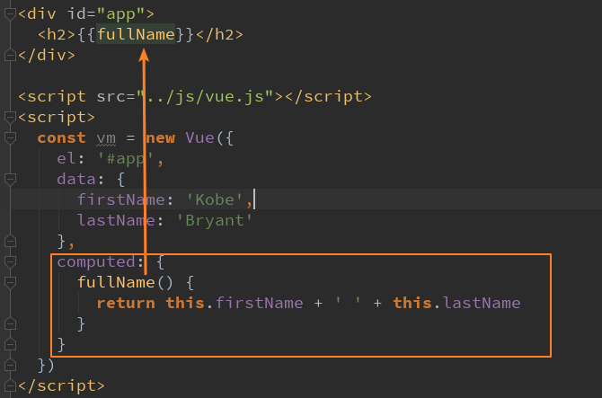
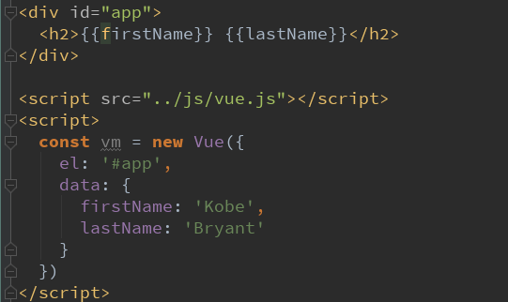
什么是计算属性？
我们知道，在模板中可以直接通过插值语法显示一些data中的数据。
但是在某些情况，我们可能需要对数据进行一些转化后再显示，或者需要将多个数据结合起来进行显示
比如我们有firstName和lastName两个变量，我们需要显示完整的名称。
但是如果多个地方都需要显示完整的名称，我们就需要写多个{{firstName}} {{lastName}}
我们可以将上面的代码换成计算属性：
OK，我们发现计算属性是写在实例的computed选项中的。

Slide 18
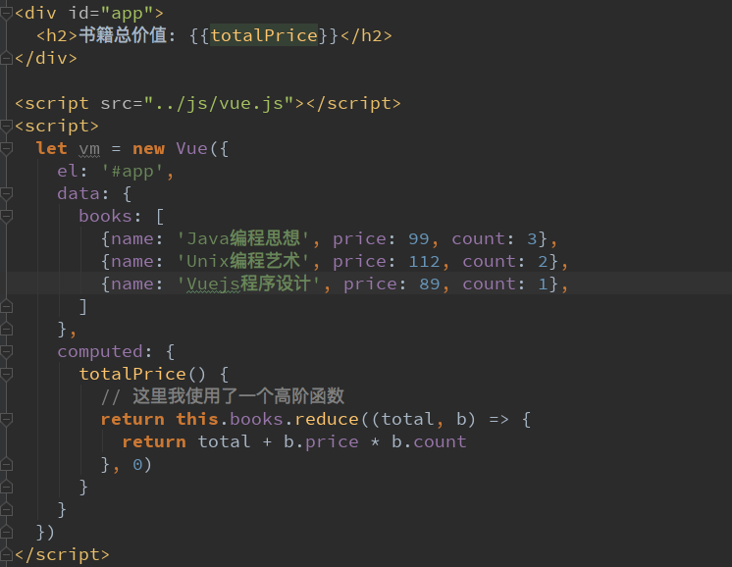
计算属性的复杂操作
计算属性中也可以进行一些更加复杂的操作，比如下面的例子：

Slide 19
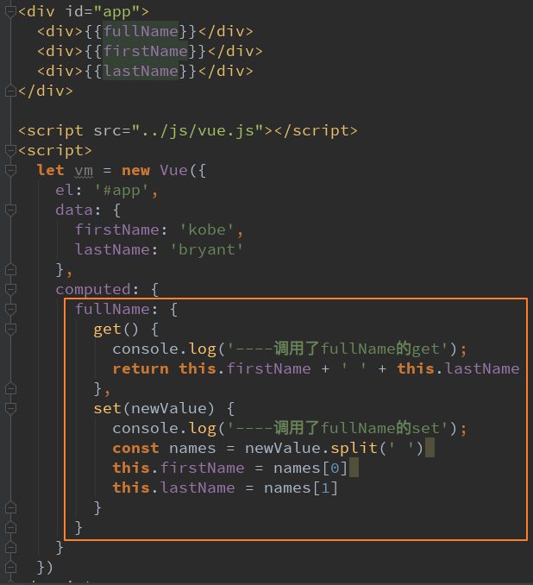
计算属性的setter和getter
每个计算属性都包含一个getter和一个setter
在上面的例子中，我们只是使用getter来读取。
在某些情况下，你也可以提供一个setter方法（不常用）。
在需要写setter的时候，代码如下：

Slide 20
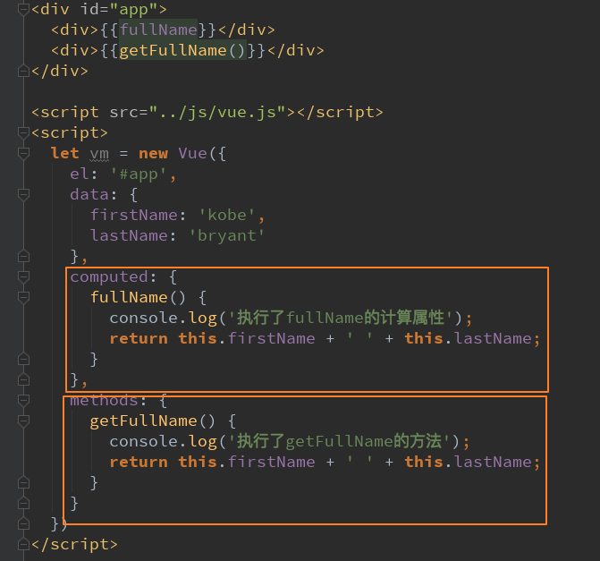
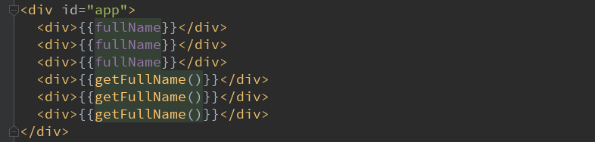
计算属性的缓存
我们可能会考虑这样的一个问题：
methods和computed看起来都可以实现我们的功能，
那么为什么还要多一个计算属性这个东西呢？
原因：计算属性会进行缓存，如果多次使用时，计算属性只会调用一次。
我们来看下面的代码：

Slide 21
事件监听
在前端开发中，我们需要经常和用于交互。
这个时候，我们就必须监听用户发生的时间，比如点击、拖拽、键盘事件等等
在Vue中如何监听事件呢？使用v-on指令
v-on介绍
作用：绑定事件监听器
缩写：@
预期：Function | Inline Statement | Object
参数：event
下面，我们就具体来学习v-on的使用。

Slide 22
v-on基础
这里，我们用一个监听按钮的点击事件，来简单看看v-on的使用
下面的代码中，我们使用了v-on:click="counter++”
另外，我们可以将事件指向一个在methods中定义的函数
注：v-on也有对应的语法糖：
v-on:click可以写成@click

Slide 23
v-on参数
当通过methods中定义方法，以供@click调用时，需要注意参数问题：
情况一：如果该方法不需要额外参数，那么方法后的()可以不添加。
但是注意：如果方法本身中有一个参数，那么会默认将原生事件event参数传递进去
情况二：如果需要同时传入某个参数，同时需要event时，可以通过$event传入事件。

Slide 24
v-on修饰符
在某些情况下，我们拿到event的目的可能是进行一些事件处理。
Vue提供了修饰符来帮助我们方便的处理一些事件：
.stop - 调用 event.stopPropagation()。
.prevent - 调用 event.preventDefault()。
.{keyCode | keyAlias} - 只当事件是从特定键触发时才触发回调。
.native - 监听组件根元素的原生事件。
.once - 只触发一次回调。

Slide 25
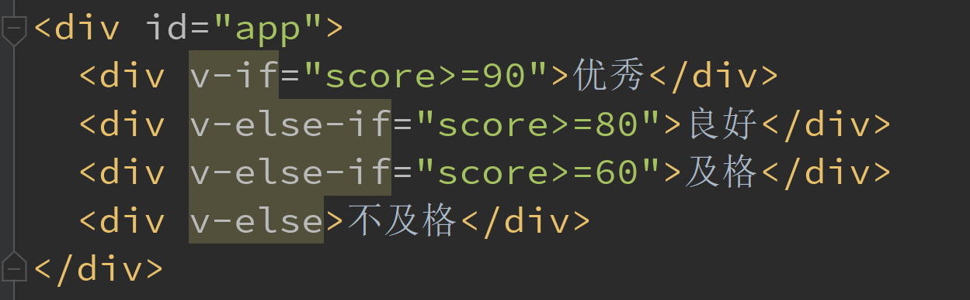
v-if、v-else-if、v-else
v-if、v-else-if、v-else
这三个指令与JavaScript的条件语句if、else、else if类似。
Vue的条件指令可以根据表达式的值在DOM中渲染或销毁元素或组件
简单的案例演示：
v-if的原理：
v-if后面的条件为false时，对应的元素以及其子元素不会渲染。
也就是根本没有不会有对应的标签出现在DOM中。

Slide 26

条件渲染案例
我们来做一个简单的小案例：
用户再登录时，可以切换使用用户账号登录还是邮箱地址登录。
类似如下情景：

Slide 27
案例小问题
小问题：
如果我们在有输入内容的情况下，切换了类型，我们会发现文字依然显示之前的输入的内容。
但是按道理讲，我们应该切换到另外一个input元素中了。
在另一个input元素中，我们并没有输入内容。
为什么会出现这个问题呢？
问题解答：
这是因为Vue在进行DOM渲染时，出于性能考虑，会尽可能的复用已经存在的元素，而不是重新创建新的元素。
在上面的案例中，Vue内部会发现原来的input元素不再使用，直接作为else中的input来使用了。
解决方案：
如果我们不希望Vue出现类似重复利用的问题，可以给对应的input添加key
并且我们需要保证key的不同

Slide 28
v-show
v-show的用法和v-if非常相似，也用于决定一个元素是否渲染：
v-if和v-show对比
v-if和v-show都可以决定一个元素是否渲染，那么开发中我们如何选择呢？
v-if当条件为false时，压根不会有对应的元素在DOM中。
v-show当条件为false时，仅仅是将元素的display属性设置为none而已。
开发中如何选择呢？
当需要在显示与隐藏之间切片很频繁时，使用v-show
当只有一次切换时，通过使用v-if

Slide 29
v-for遍历数组
当我们有一组数据需要进行渲染时，我们就可以使用v-for来完成。
v-for的语法类似于JavaScript中的for循环。
格式如下：item in items的形式。
我们来看一个简单的案例：
如果在遍历的过程中不需要使用索引值
v-for="movie in movies"
依次从movies中取出movie，并且在元素的内容中，我们可以使用Mustache语法，来使用movie
如果在遍历的过程中，我们需要拿到元素在数组中的索引值呢？
语法格式：v-for=(item, index) in items
其中的index就代表了取出的item在原数组的索引值。

Slide 30
v-for遍历对象
v-for可以用户遍历对象：
比如某个对象中存储着你的个人信息，我们希望以列表的形式显示出来。

Slide 31
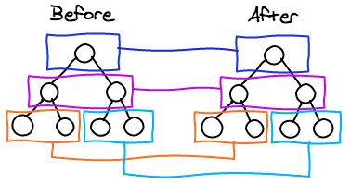
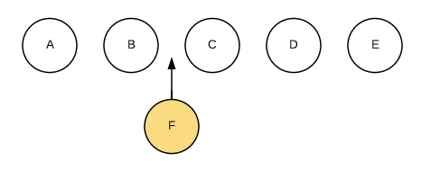
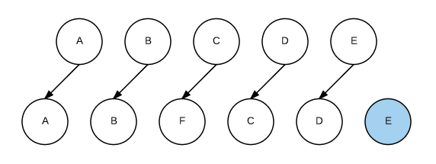
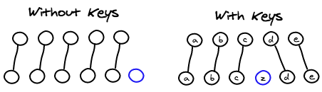
组件的key属性
官方推荐我们在使用v-for时，给对应的元素或组件添加上一个:key属性。
为什么需要这个key属性呢（了解）？
这个其实和Vue的虚拟DOM的Diff算法有关系。
这里我们借用React’s diff algorithm中的一张图来简单说明一下：
当某一层有很多相同的节点时，也就是列表节点时，我们希望插入一个新的节点
我们希望可以在B和C之间加一个F，Diff算法默认执行起来是这样的。
即把C更新成F，D更新成C，E更新成D，最后再插入E，是不是很没有效率？
所以我们需要使用key来给每个节点做一个唯一标识
Diff算法就可以正确的识别此节点
找到正确的位置区插入新的节点。
所以一句话，key的作用主要是为了高效的更新虚拟DOM。

Slide 32
检测数组更新
因为Vue是响应式的，所以当数据发生变化时，Vue会自动检测数据变化，视图会发生对应的更新。
Vue中包含了一组观察数组编译的方法，使用它们改变数组也会触发视图的更新。
push()
pop()
shift()
unshift()
splice()
sort()
reverse()

Slide 33
图书购物车

Slide 34
代码实现：HTML、CSS

Slide 35
代码实现：JS代码

Slide 36
表单绑定v-model
表单控件在实际开发中是非常常见的。特别是对于用户信息的提交，需要大量的表单。
Vue中使用v-model指令来实现表单元素和数据的双向绑定。
案例的解析：
当我们在输入框输入内容时
因为input中的v-model绑定了message，所以会实时将输入的内容传递给message，message发生改变。
当message发生改变时，因为上面我们使用Mustache语法，将message的值插入到DOM中，所以DOM会发生响应的改变。
所以，通过v-model实现了双向的绑定。
当然，我们也可以将v-model用于textarea元素

Slide 37
v-model原理
v-model其实是一个语法糖，它的背后本质上是包含两个操作：
1.v-bind绑定一个value属性
2.v-on指令给当前元素绑定input事件
也就是说下面的代码：等同于下面的代码：
<input type="text" v-model="message">
等同于
<input type="text" v-bind:value="message" v-on:input="message = $event.target.value">

Slide 38
v-model：radio
当存在多个单选框时

Slide 39
v-model：checkbox
复选框分为两种情况：单个勾选框和多个勾选框
单个勾选框：
v-model即为布尔值。
此时input的value并不影响v-model的值。
多个复选框：
当是多个复选框时，因为可以选中多个，所以对应的data中属性是一个数组。
当选中某一个时，就会将input的value添加到数组中。

Slide 40
v-model：select
和checkbox一样，select也分单选和多选两种情况。
单选：只能选中一个值。
v-model绑定的是一个值。
当我们选中option中的一个时，会将它对应的value赋值到mySelect中
多选：可以选中多个值。
v-model绑定的是一个数组。
当选中多个值时，就会将选中的option对应的value添加到数组mySelects中

Slide 41
值绑定
初看Vue官方值绑定的时候，我很疑惑：what the hell is that？
但是仔细阅读之后，发现很简单，就是动态的给value赋值而已：
我们前面的value中的值，可以回头去看一下，都是在定义input的时候直接给定的。
但是真实开发中，这些input的值可能是从网络获取或定义在data中的。
所以我们可以通过v-bind:value动态的给value绑定值。
这不就是v-bind吗？
这不就是v-bind在input中的应用吗？搞的我看了很久，搞不清他想将什么。
这里不再给出对应的代码，因为会用v-bind，就会值绑定的应用了。

Slide 42
修饰符
lazy修饰符：
默认情况下，v-model默认是在input事件中同步输入框的数据的。
也就是说，一旦有数据发生改变对应的data中的数据就会自动发生改变。
lazy修饰符可以让数据在失去焦点或者回车时才会更新：
number修饰符：
默认情况下，在输入框中无论我们输入的是字母还是数字，都会被当做字符串类型进行处理。
但是如果我们希望处理的是数字类型，那么最好直接将内容当做数字处理。
number修饰符可以让在输入框中输入的内容自动转成数字类型：
trim修饰符：
如果输入的内容首尾有很多空格，通常我们希望将其去除
trim修饰符可以过滤内容左右两边的空格

